Slide 1
04
AWS 활용 스프링부트 및 클라우드 서비스 환경 구축
Jenkins Pipe Line 만들기
Notes:
이번 시간은 지난 시간에 Jenkins 파이프 라인 만들기를 진행해 보려고 합니다. 이미 젠킨스를 통해서 서버에 올리는 과정은 진행을 했었는데요.
이제 젠킨스의 항목을 분리해서 진행을 해보도록 할께요!

Slide 2
AWS 활용 스프링부트 및 클라우드 서비스 환경 구축
04

Slide 3
Jenkins Pipe Line 만들기
04
AWS 활용 스프링부트 및 클라우드 서비스 환경 구축
소스
내려받기
기존 젠킨스
빌드
JOB
배포
재시작
Notes:
기존의 젠킨스는 소스를 내려받고 빌드하고 배포하는 모든 과정을 단 하나의 JOB 으로 진행을 했었는데요. 이제 이 과정을 나누어 보겠습니다.

Slide 4
Jenkins Pipe Line 만들기
04
AWS 활용 스프링부트 및 클라우드 서비스 환경 구축
STAGE
소스
내려받기
젠킨스 파이프라인
STAGE
빌드
PipeLine
STAGE
배포
STAGE
재시작
Notes:
파이프 라인을 하나 만들고 각각을 STAGE 로 만들어서 쪼개어 보도록 하겠습니다.
잡으로 만들어서 잡을 순차적으로 실행하는 방식도 있는데요. 이번 시간에는 파이프라인 SCRIPT 를 이용해서 파이프라인을 만들어 보는 것을 해보도록 하겠습니다.

Slide 5
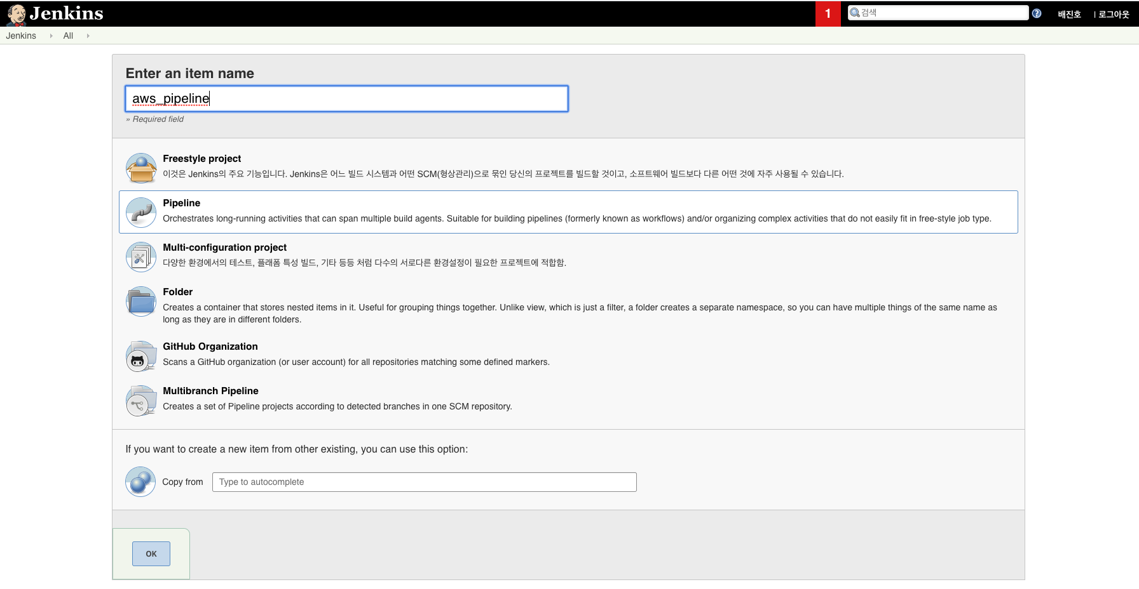
Jenkins Pipe Line 만들기
04
AWS 활용 스프링부트 및 클라우드 서비스 환경 구축
젠킨스 > 새로운 ITEM
Notes:
먼저 우선 젠킨스에 접속해서 새로운 아이템을 클릭합니다. 그리고 item 의 이름을 작성하고 pipeline 을 선택하고 OK 버튼을 누릅니다.
이름은 파이프라인이라고 알 수 있는 적당한 이름을 지어주시면 됩니다.

Slide 6
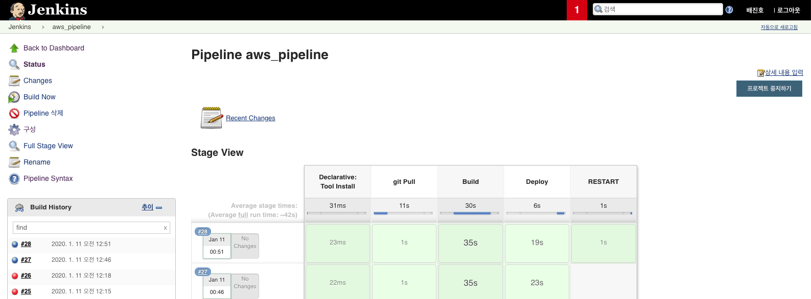
Jenkins Pipe Line 만들기
04
AWS 활용 스프링부트 및 클라우드 서비스 환경 구축
젠킨스 > aws_pipeline
Notes:
파이프라인을 적용한 상태로 Build를 한 화면입니다.
기존에 파이프라인이 적용되지 않은 화면과는 사뭇 화면이 다른 것을 확인할 수 있는데요
Stage view 를 보시면 각각의 단계별로 단계가 나뉘어져있고 해당 단계들의 이름을 정하고, 단계들 마다 실행되는 시간이 나오는 것을 확인할 수 있습니다.
그럼 이제 이렇게 세팅하는 부분을 살펴보겠습니다.

Slide 7
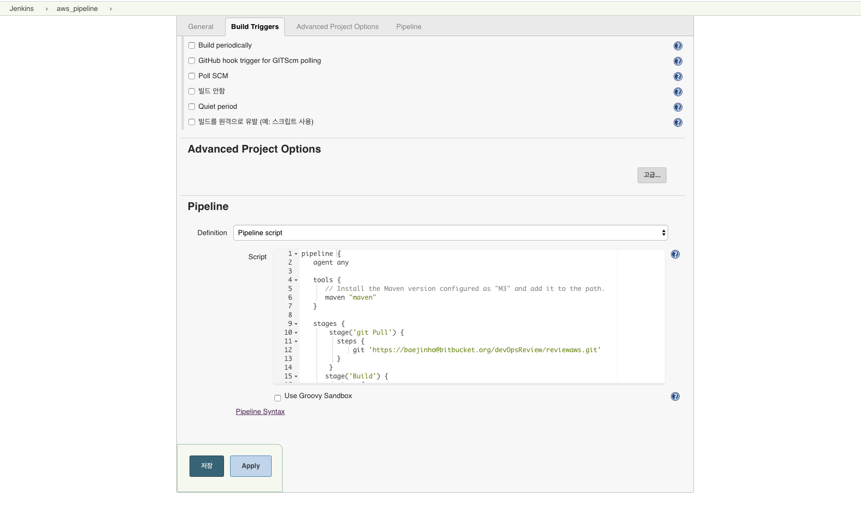
Jenkins Pipe Line 만들기
04
AWS 활용 스프링부트 및 클라우드 서비스 환경 구축
젠킨스 > 구성 > 하단부
Notes:
먼저 구성을 클릭합니다. 영어 버젼에서는 setting 이라고 나와있을듯 싶은데요.
스크롤을 내려서 하단부를 보시면, definition 이라는 부분이 있습니다.
클릭을 해보시면 pipeline script 그리고 pipeline script from SCM 이라고 되어있습니다.
둘다 파이프라인의 일환인데요. 각각 사용방식이 다릅니다. 우리는 pipeline script 를 한번 다루어보려고 합니다.
그리고 하단에 보시면 use groovy sandbox 라고 있는데요. 스크립트의 경우 그루비의 언어 형태를 사용하는 경우와 그냥 파이프라인 스크립트를 사용하는 방식이 있습니다. 차이점은 스크립트의 경우는 pipeline 으로 시작하고 그루비를 쓰는 경우는 node 라고 시작한다는 점인데요.
저희는 파이프라인 스크립트로 살펴보려고 합니다.

Slide 8
Jenkins Pipe Line 만들기
04
AWS 활용 스프링부트 및 클라우드 서비스 환경 구축
pipeline {
agent any
tools {
maven "maven＂ // 메이븐 기존에 세팅한 명칭
}
stages {
stage('git Pull') {
steps {
git 'https://baejinho@bitbucket.org/devOpsReview/reviewaws.git’ // 세팅한 git 주소
}
}
stage('Build') {
steps {
sh "mvn -Dmaven.test.failure.ignore=true -N -f review/pom.xml clean package＂ // 빌드하기, pom.xml 의 위치
}
}
stage('Deploy'){
steps {
sh "scp -i \"/Users/jinhobae/Documents/key/chicken.pem\" review/**/*.war ec2-user@13.209.48.204:/opt/tomcat/webapps" // WAR 파일 복사 구문
}
}
stage('RESTART'){
steps {
sh "ssh -i \"/Users/jinhobae/Documents/key/chicken.pem\" ec2-user@13.209.48.204 sudo systemctl restart tomcat＂ // 재시작 명령어
}
}
}
}
젠킨스 > 구성 > script
Notes:
파이프 라인의 스크립트 전체 화면입니다. 화면이 좀 좁은 관계로 대강 플로우만 설명하고 상세하게 각 단계들을 다루어보겠습니다.
전체적으로 앞에는 파이프라인을 시작하겠다라는 정의 부분입니다. 그리고 tools 라는 명령어로 기존에 세팅한 메이븐을 확인합니다.
그리고 stages 로 묶여져 있는데요. 각 stage 로 나누겠다고 이야기 하고 그 뒤에 이름을 정해주면 됩니다.
역할별로 빗버킷 소스 받아오기, 빌드하기, 서버에 WAR 파일 올리기, 재시작 하기 순서로 이루어져 있는데요. 자세히 살펴보도록 하겠습니다.

Slide 9
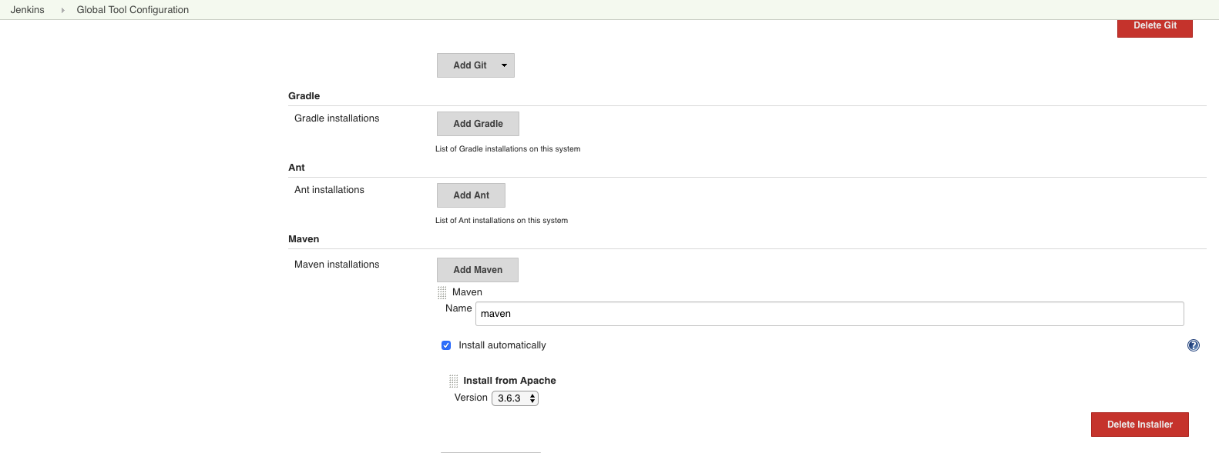
Jenkins Pipe Line 만들기
04
AWS 활용 스프링부트 및 클라우드 서비스 환경 구축
tools {
maven "maven＂ // 기존 세팅 명칭
}
젠킨스 > 구성 > script
메이븐 확인
Notes:
젠킨스 초반 부분에서 maven 세팅 이름을 maven 으로 해주었었는데요 m3 로 하거나 m2 로 하신 분들도 계신데 그 이름으로 해주시면 됩니다.
해당 이름을 세팅 하는 부분 젠킨스 홈에서, 젠킨스 Gloval 툴 설정, maven 세팅에 name 이라고 입력된 부분을 확인하고 이 이름으로 지정해주시면 됩니다.

Slide 10
Jenkins Pipe Line 만들기
04
AWS 활용 스프링부트 및 클라우드 서비스 환경 구축
젠킨스 > 구성 > script
stage('git Pull') {
steps {
git ‘https://baejinho@bitbucket.org/devOpsReview/reviewaws.git’
// 세팅한 git 주소
}
}
소스
내려받기
Notes:
젠킨스 초반 부분에서 이미 git 의 실행 경로들은 다 세팅이 되어있었는데요. 기억이 안나시면 다시 젠킨스 강의를 확인하고 오시면 됩니다.
여기서는 깃헙 혹은 빗버킷에 올라가있는 소스의 경로를 세팅해주시면 됩니다. 이 화면에서 자신의 깃의 주소로만 변경해주시면 됩니다.
깃 계정정보가 잘 세팅 되어 있으면 받아오는데 문제는 없을듯하네요!

Slide 11
Jenkins Pipe Line 만들기
04
AWS 활용 스프링부트 및 클라우드 서비스 환경 구축
젠킨스 > 구성 > script
stage('Build') {
steps {
sh "mvn -Dmaven.test.failure.ignore=true -N -f review/pom.xml clean package＂ // 빌드하기, pom.xml 의 위치
}
}
빌드
Notes:
이번 단계는 빌드 단계입니다. 깃은 간단했지만 빌드는 조금 스크립트가 복잡하게 되어있는데요. 파이프라인에서
스테이지가 의미하는건 각각의 단계들을 의미합니다 그리고 steps 들은 그 세부적인 단계로 나눈 과정인데요.
Sh 명령어는 쉘의 약자로써 터미널에서 해당 명령어를 입력하듯이 명령어를 치겠다는 의미입니다.
Mvn 명령어는 메이븐 빌드를 실행하는 명령어 입니다. 그리고 –D 는 옵션 정보인데요. 메이븐 테스트가 빌드 실패시에도 무시하겠다라는 명령어 입니다.
그리고 다른 옵션중에서 –f 옵션은 pom.xml 의 위치가 어디에 있는지를 확인하게 만들어줍니다.
프로젝트가 git 으로 다운이 완료되면 젠킨스의 워크스페이스 폴더 밑에 해당 파일들이 오게 되어있는데요 이 폴더 구조를 보고서 해당 xml 의 위치를 찾으시면됩니다. 그리고 clean 명령어와 package 명령어 깨끗이 비우고 빌드를 해서 패키징을 하겠다라는 뜻인데요. 저희가 앞서 세팅했던 정보들 기반으로ROOT.WAR
라는 파일이 나올 것입니다.

Slide 12
Jenkins Pipe Line 만들기
04
AWS 활용 스프링부트 및 클라우드 서비스 환경 구축
젠킨스 > 구성 > script
stage('Deploy'){
steps {
sh "scp -i \"/Users/jinhobae/Documents/key/chicken.pem\" review/**/*.war ec2-user@13.209.48.204:/opt/tomcat/webapps"
// WAR 파일 복사 구문
}
}
aws 배포할 서버의 키 정보
배포
빌드 된 WAR 위치
WAR 파일을 배포 복사할 위치
계정@AWS IP 주소
Notes:
이제 배포 입니다. Deploy 란 단어가 배포라는 단어인데요. 배포를 위해서 검색어로 디플로이라고 쳐보시면 수많은 배포방식들이 존재합니다.
우리는 젠킨스를 통한 배포방식을 사용하고 있기때문에 이렇게 진행중인데요~!
이전에 젠킨스에서 배포를 했던 방식은 빌드후 조치에 Send build artifacts over SSH 를 선택해서 값들을 세팅해 주었었는데요.
이번에 사용한 방식은 위와 같습니다. Scp 라는 명령어로 파일 전송을 시도하는데요. I 옵션을 주시고, aws 배포할 서버에 접속할 수 있는
키정보를 쌍따옴표로 넣어주시고, 그리고 빌드가 된 WAR 파일의 위치를 검색해서 지정해줍니다. 그리고 뒤에는 AWS 에 접속할 유저명
그리고 아이피 정보 그리고 WAR 를 복사할 위치를 정해줍니다.

Slide 13
Jenkins Pipe Line 만들기
04
AWS 활용 스프링부트 및 클라우드 서비스 환경 구축
젠킨스 > 구성 > script
stage('RESTART'){
steps {
sh "ssh -i \"/Users/jinhobae/Documents/key/chicken.pem\" ec2-user@13.209.48.204 sudo systemctl restart tomcat＂ // 톰켓 재시작 명령어
}
}
재시작
Notes:
마지막 단계는 재시작 단계입니다. Ssh 명령어로 원격지에 접속해서 재시작 명령어를 날릴 수 있도록 합니다. 그러면
빌드된 파일이 서버에 전송되고, 톰켓까지 재시작하게 됩니다.
그럼 파이프라인을 통한 젠킨스 구성 완료. 이제 빌드 스타트를 해보도록 하겠습니다.

Slide 14
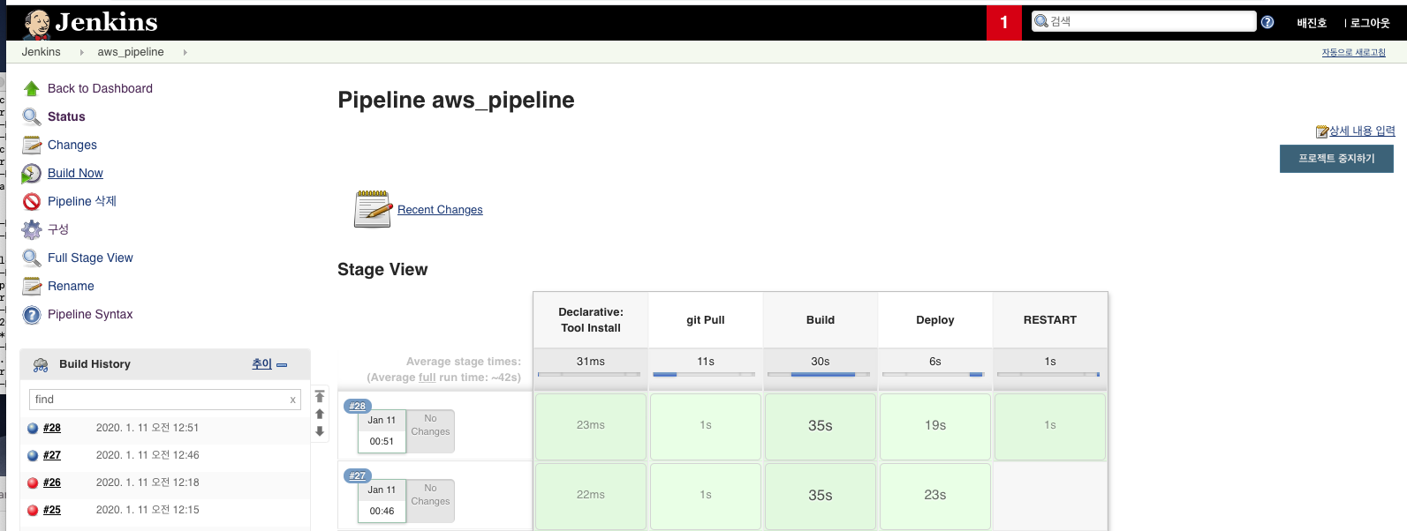
Jenkins Pipe Line 만들기
04
AWS 활용 스프링부트 및 클라우드 서비스 환경 구축
젠킨스 > aws_pipeline > Build Now
Notes:
빌드 나우를 클릭하면 Stage View 의 각 단계들이 실행되는 순서가 보입니다.
그리고 #숫자 버튼을 누르고 console 로 들어가서 해당 순서대로 진행되는 것들을 확인하면 됩니다.
이제 전보다 한눈에 빌드를 한눈에 볼 수 있게 되었습니다.
젠킨스는 이렇게 소스를 받고 빌드하고 반영할 수 있는 강력한 도구 인데요. 원리를 보면
각각의 서버들에 키 혹은 ID/PWD 를 위임 받아서 해당 내용들을 진행한다는 뜻입니다. 어찌 보면 젠킨스 부분에 보안이 중요하겠죠?!
젠킨스의 파이프라인에 대해서 간단하게 다루어 보았는데요. 저희는 스프링 부트 자바 프로젝트로 진행하고 있지만,
메이븐이 아닌 그래들을 사용한다던지, 자바가 아닌 다른 언어나 프레임 워크를 사용하더라도! 이 젠킨스를 통해서 업무를 효율적으로
사용하는 원칙과 원리들을 기억한다면 다른 내용으로의 확장성도 쉽게 하실 수 있을 것이라고 생각해봅니다.
실습을 진행후에 이번 강은 마치도록 하겠습니다. 감사합니다!

